Slide 1
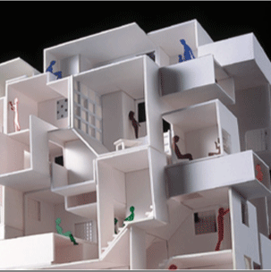
La vivienda
Nueva apariencia nueva perspectiva

Slide 2
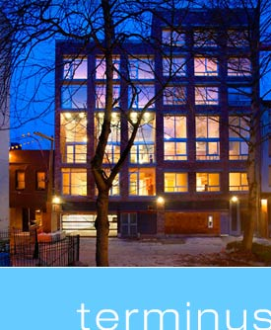
La vivienda es un medio colectivo que canaliza el calor y la energía para la familia o el grupo.

Slide 3
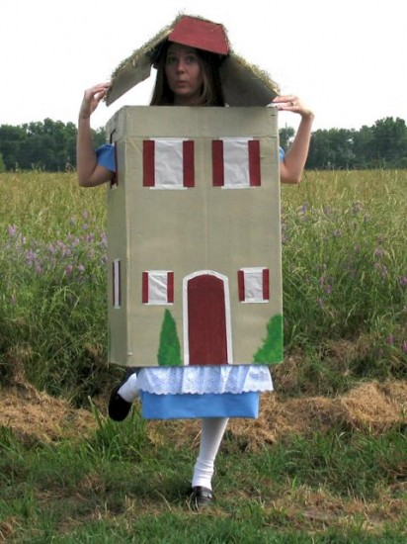
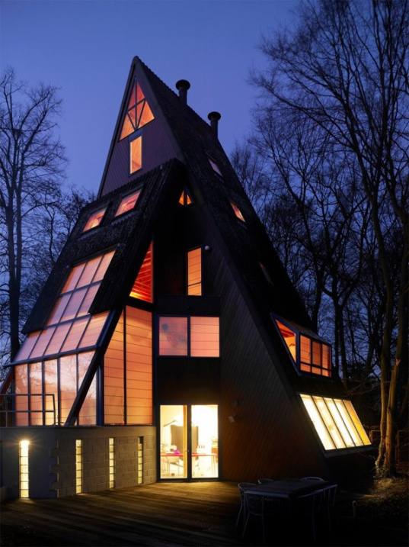
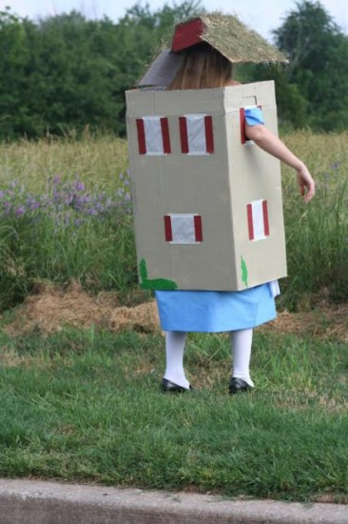
La casa
La casa como refugio es una extensión de los mecanismos de termoregulación del cuerpo, una piel o un abrigo colectivo.

Slide 4
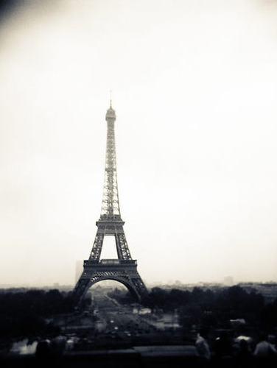
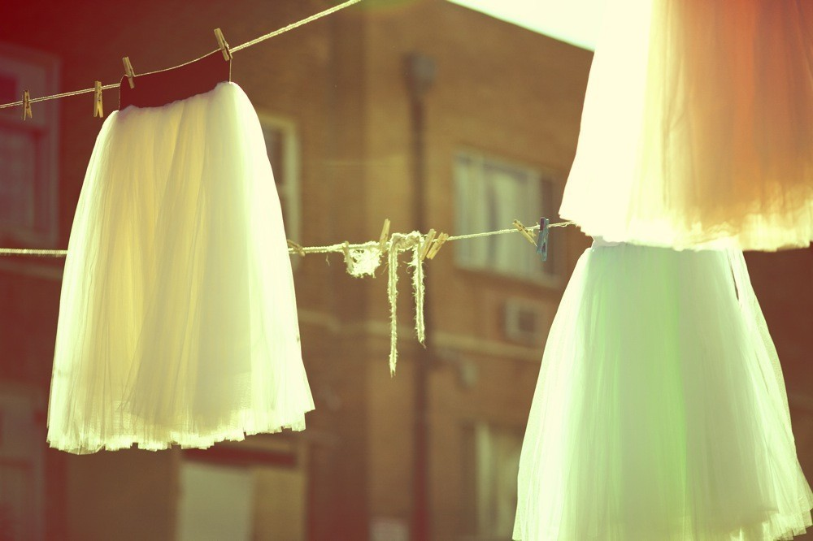
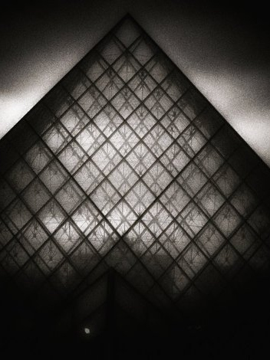
El hombre civilizado restringe y encierra el espacio.
Acepta la fragmentación, no el cosmos abierto-
Prefiere el estado de separación y los espacios compartimentados .

Slide 5
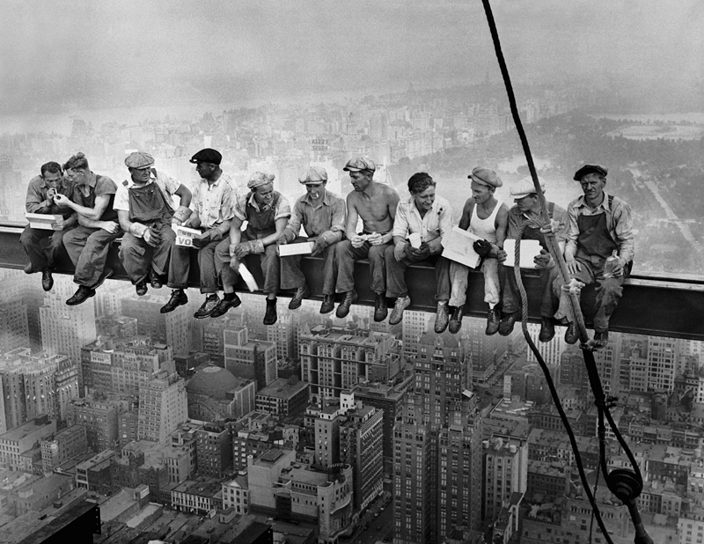
La indiferencia hacia lo cósmico favorece la concentración intensa en segmentos diminutos y tareas especializadas que son la única fuerza del occidental. El especialista es alguien que nunca comete pequeños errores en su progreso hacia la gran equivocación.

Slide 6
Como extensiones de la piel y de los mecanismos de control térmico, la ropa y la vivienda son medios de comunicación, en el sentido de que configuran y reordenan los patrones de asociación y comunidad humana.
La calefacción y el alumbrado como extensiones de la termorregulación del organismo permiten alcanzar un cierto grado de equilibrio en un entorno cambiante.

Slide 7
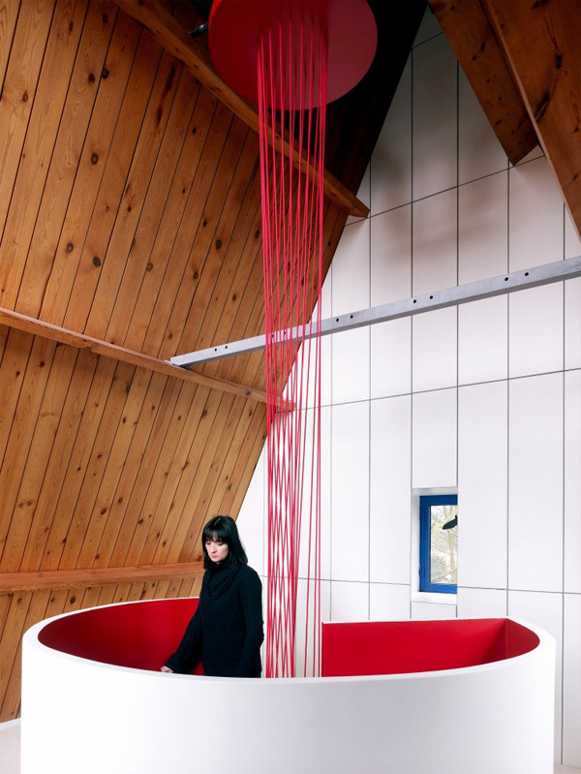
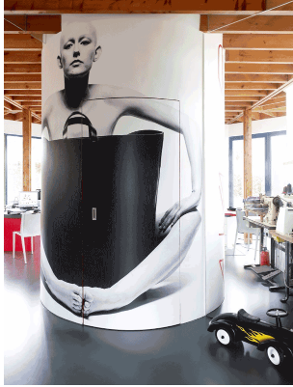
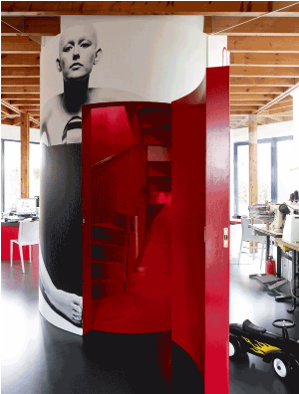

Slide 8
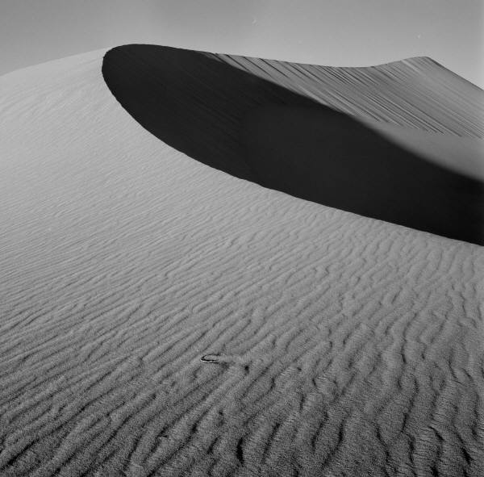
La iluminación como extensión de nuestros poderes, ejemplo claro e idóneo de cómo las extensiones modifican nuestra percepción.

Slide 9
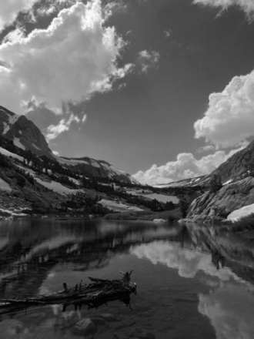
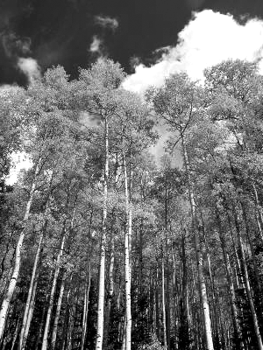
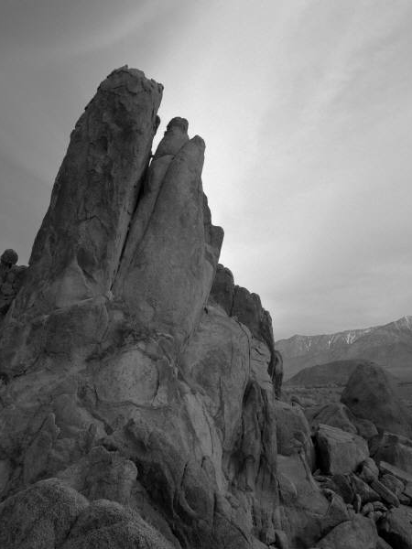
El medio es el mensaje, y con la luz encendida aparece un mundo sensorial que desaparece al apagarla.

Slide 10
